Slide 1
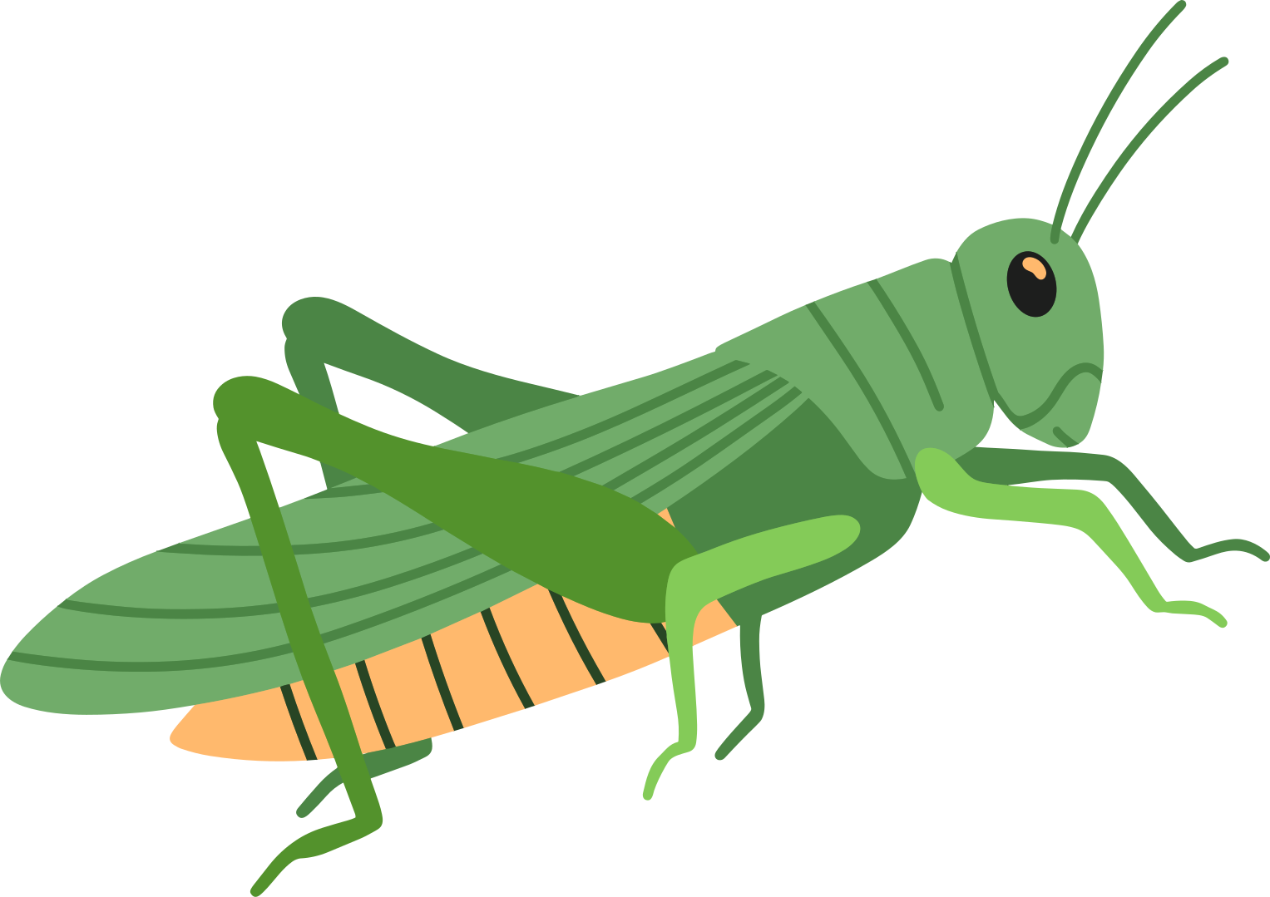
© 2026 あそんでバイリンガル！

Slide 2
ばった
batta/grasshopper
© 2026 あそんでバイリンガル！

Slide 3
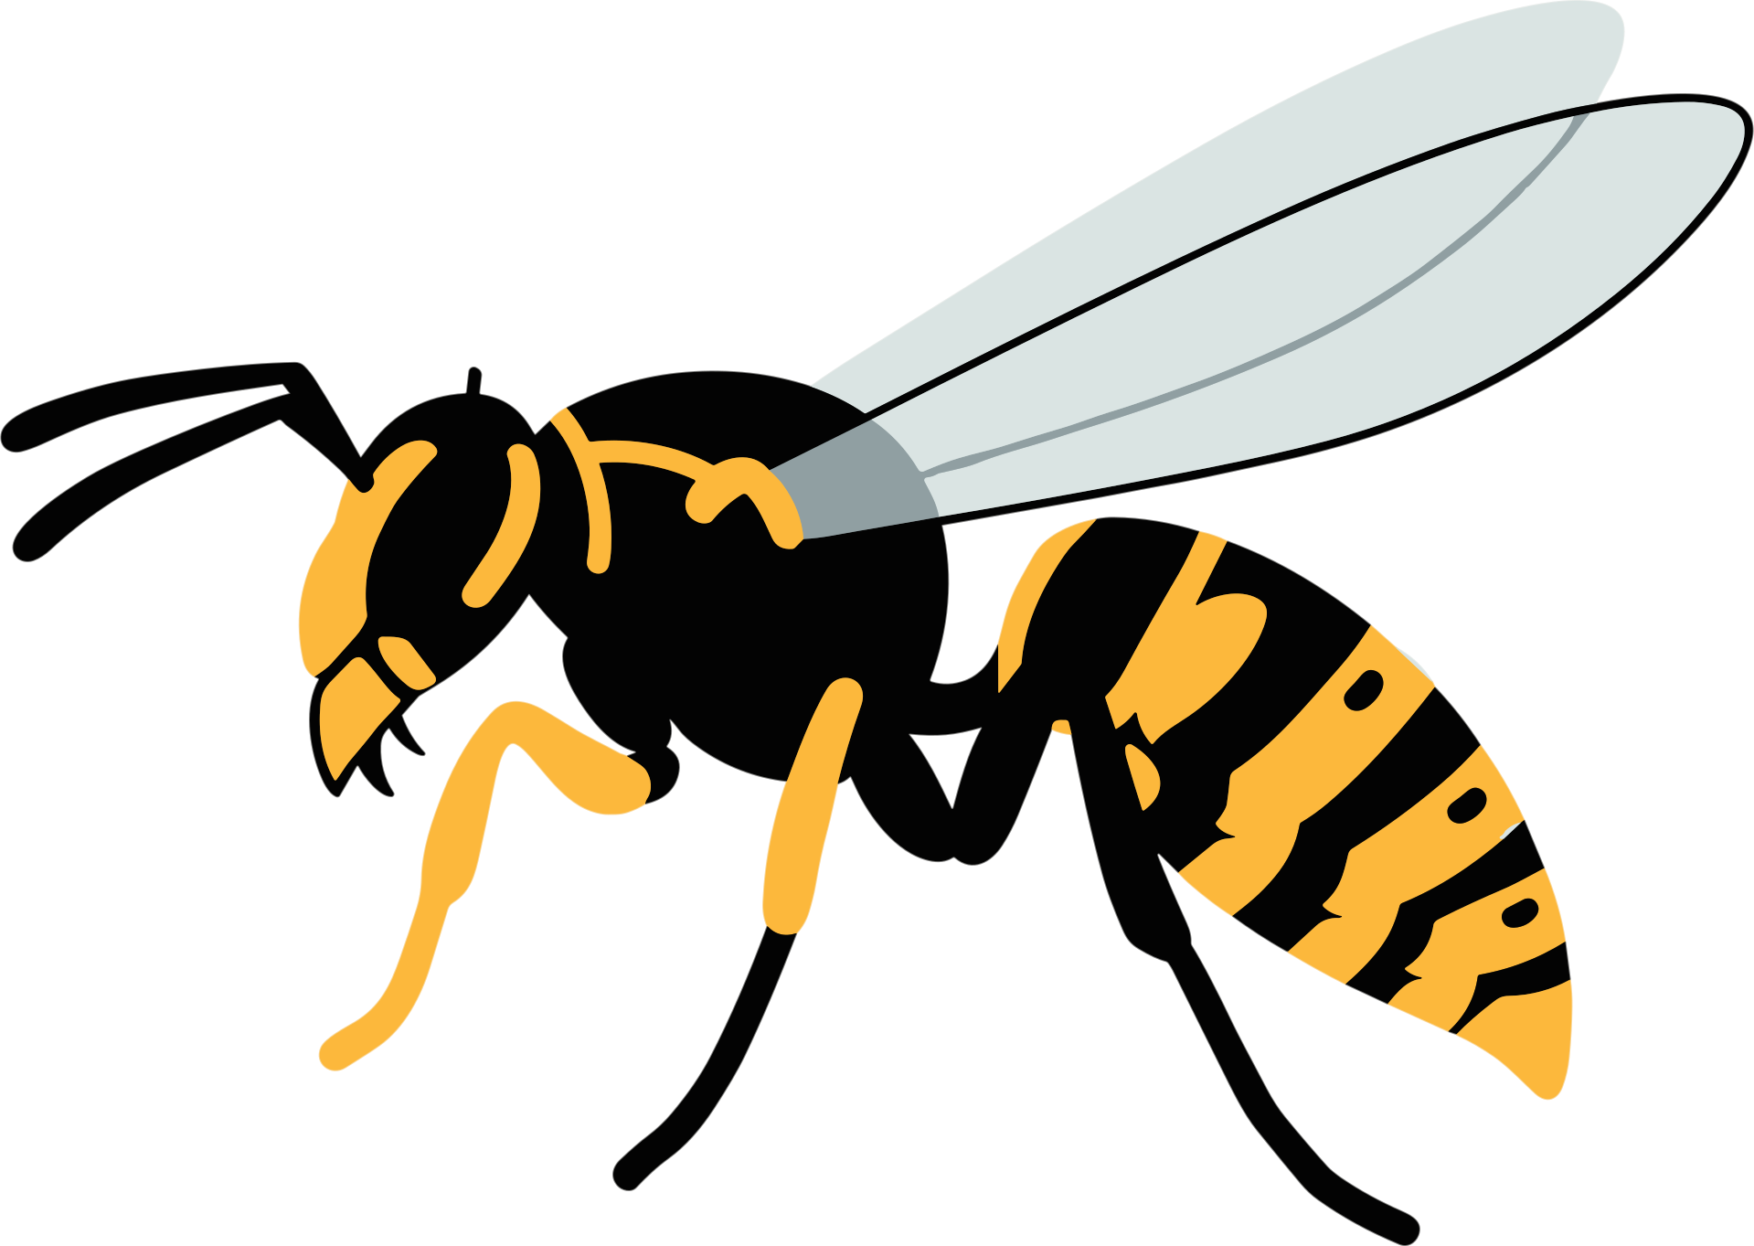
© 2026 あそんでバイリンガル！

Slide 4
はち
hachi/bee
© 2026 あそんでバイリンガル！

Slide 5
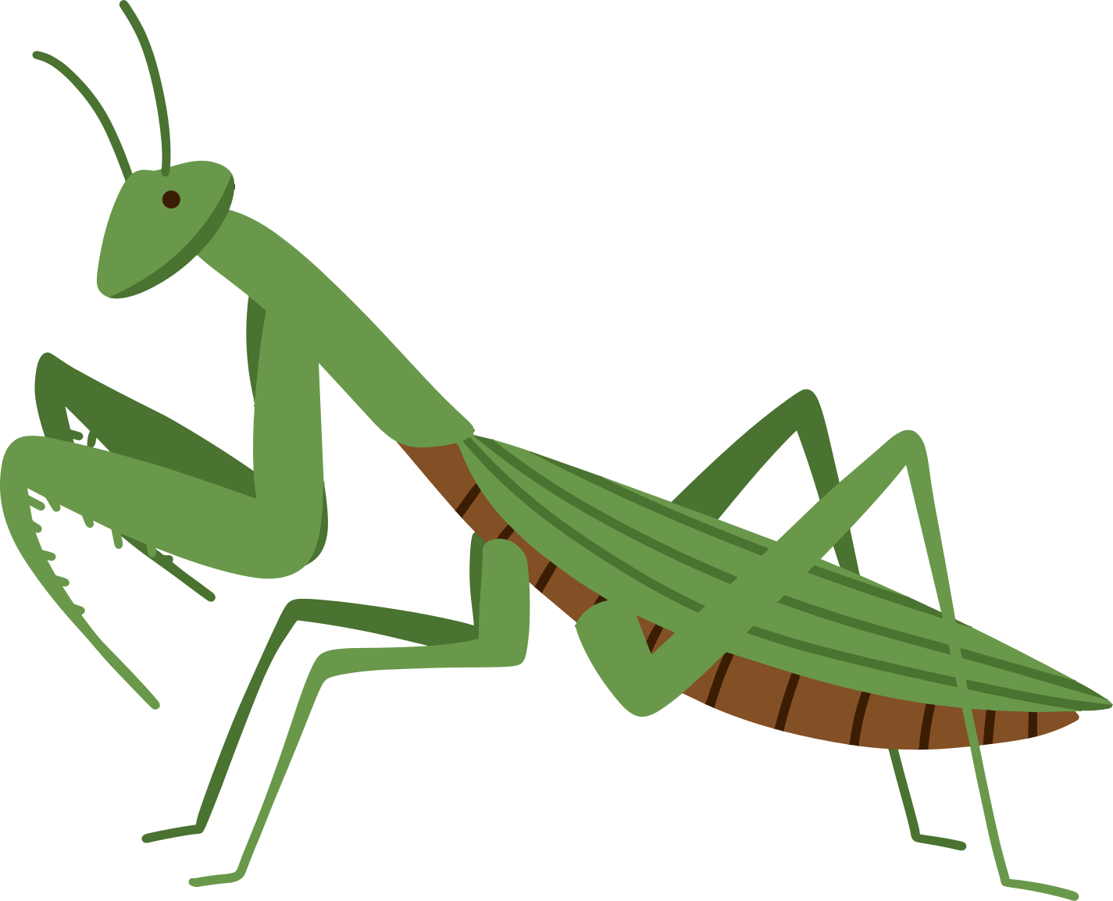
© 2026 あそんでバイリンガル！

Slide 6
かまきり
kamakiri/praying mantis
© 2026 あそんでバイリンガル！

Slide 7
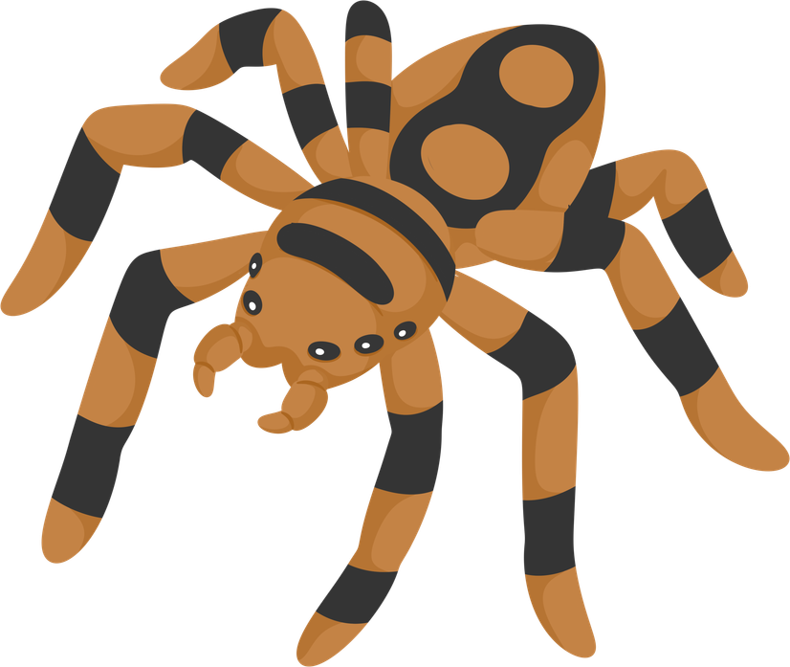
© 2026 あそんでバイリンガル！

Slide 8
くも
kumo/spider
© 2026 あそんでバイリンガル！

Slide 9
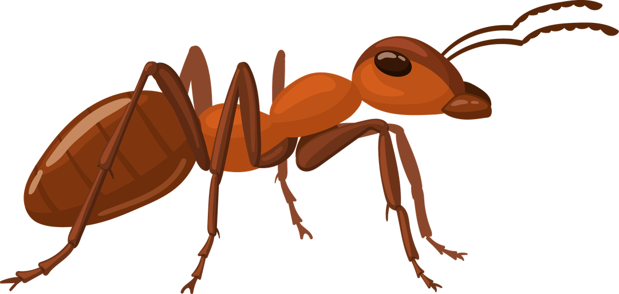
© 2026 あそんでバイリンガル！

Slide 10
あり
ari /ants
© 2026 あそんでバイリンガル！

Slide 11
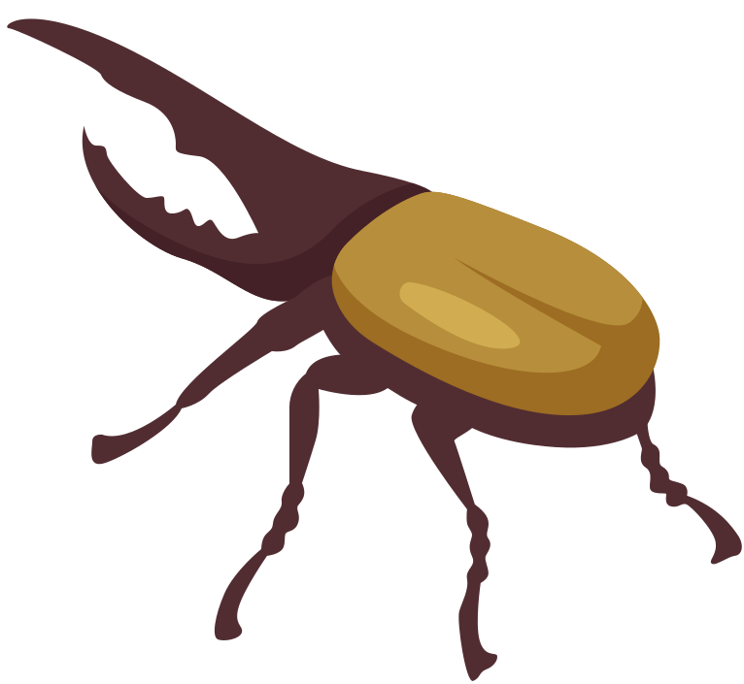
© 2026 あそんでバイリンガル！

Slide 12
かぶとむし
kabutomushi/a beetle
© 2026 あそんでバイリンガル！

Slide 13
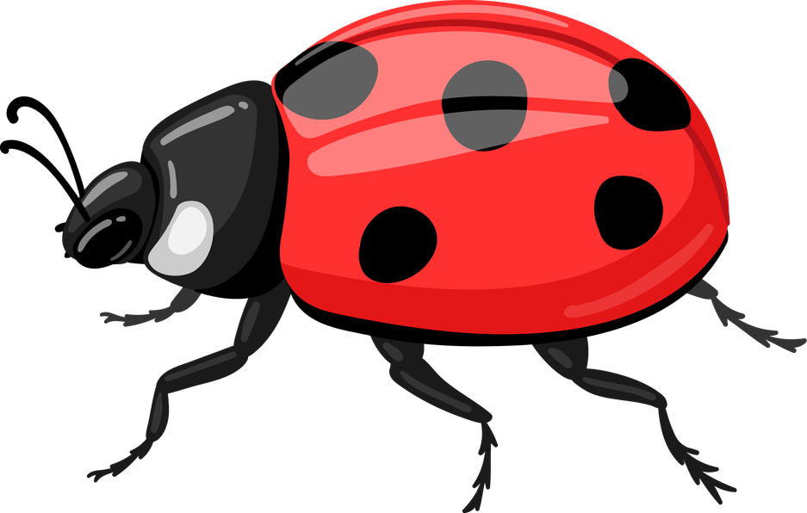
© 2026 あそんでバイリンガル！

Slide 14
てんとうむし
tentoumushi/ladybug
© 2026 あそんでバイリンガル！

Slide 15

© 2026 あそんでバイリンガル！

Slide 16
ちょうちょ
choucho/butterfly
© 2026 あそんでバイリンガル！

Slide 17
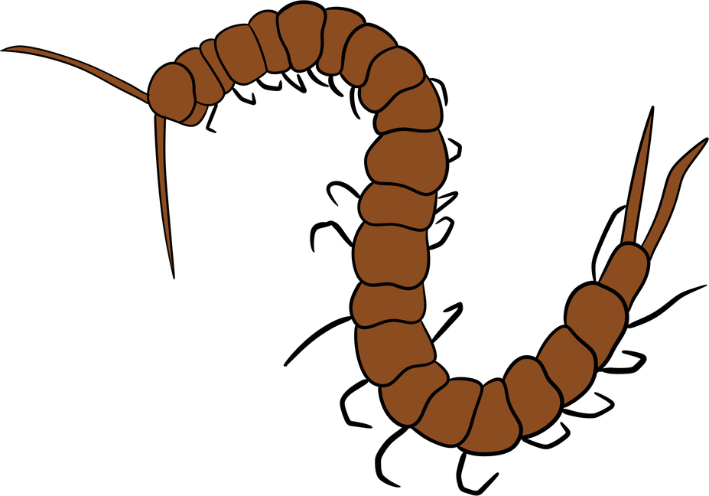
© 2026 あそんでバイリンガル！

Slide 18
むかで
mukade/centipede
© 2026 あそんでバイリンガル！

Slide 19
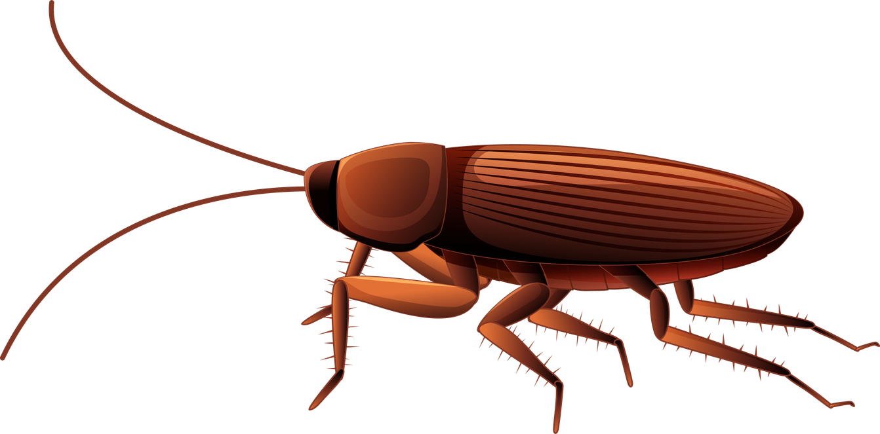
© 2026 あそんでバイリンガル！

Slide 20
ごきぶり
gokiburi/cockroach
© 2026 あそんでバイリンガル！

Slide 21
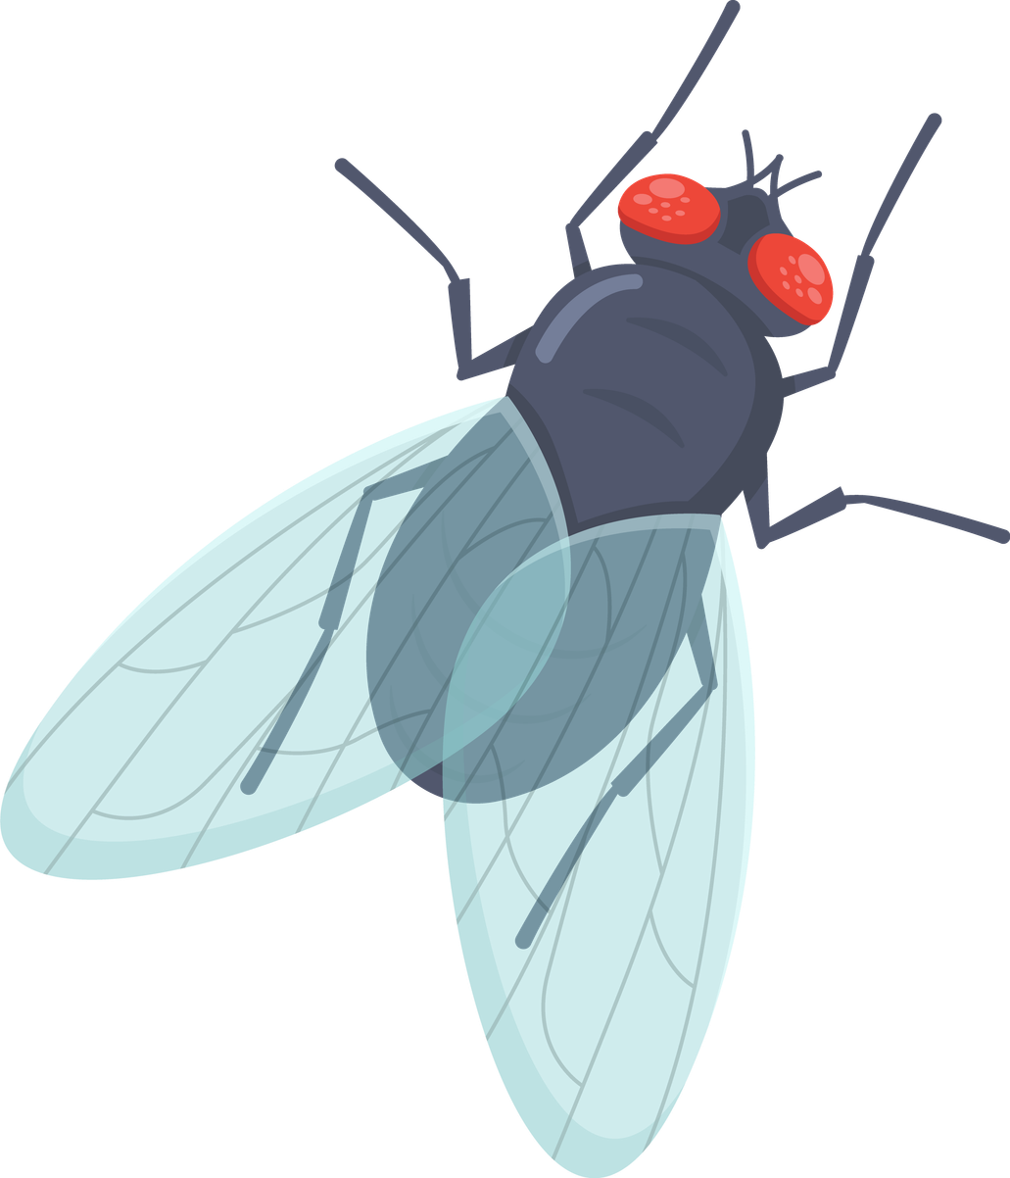
© 2026 あそんでバイリンガル！

Slide 22
はえ
hae/fly
© 2026 あそんでバイリンガル！

Slide 23
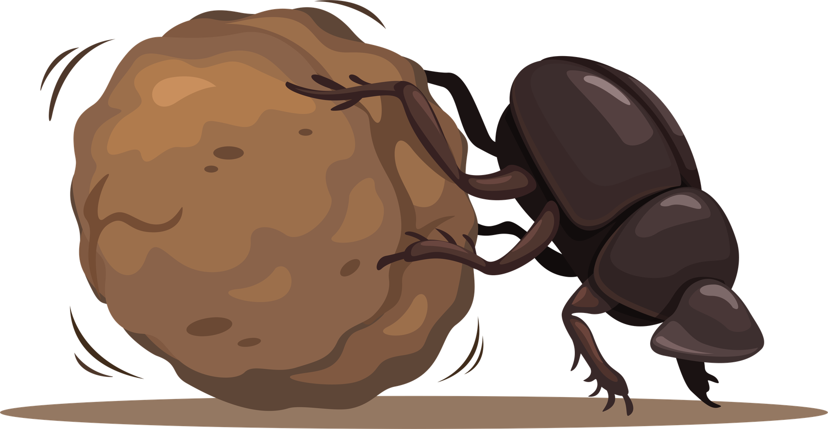

Slide 24
ふんころがし
funkorogashi
/Dung beetle
© 2026 あそんでバイリンガル！

Slide 25
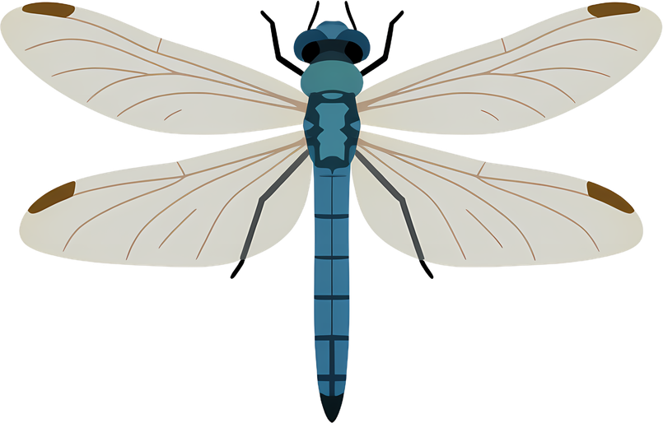
© 2026 あそんでバイリンガル！

Slide 26
とんぼ
tonbo/dragonfly
© 2026 あそんでバイリンガル！

Slide 27
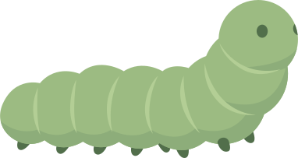
© 2026 あそんでバイリンガル！

Slide 28
いもむし
imomushi/caterpillar
© 2026 あそんでバイリンガル！

Slide 29
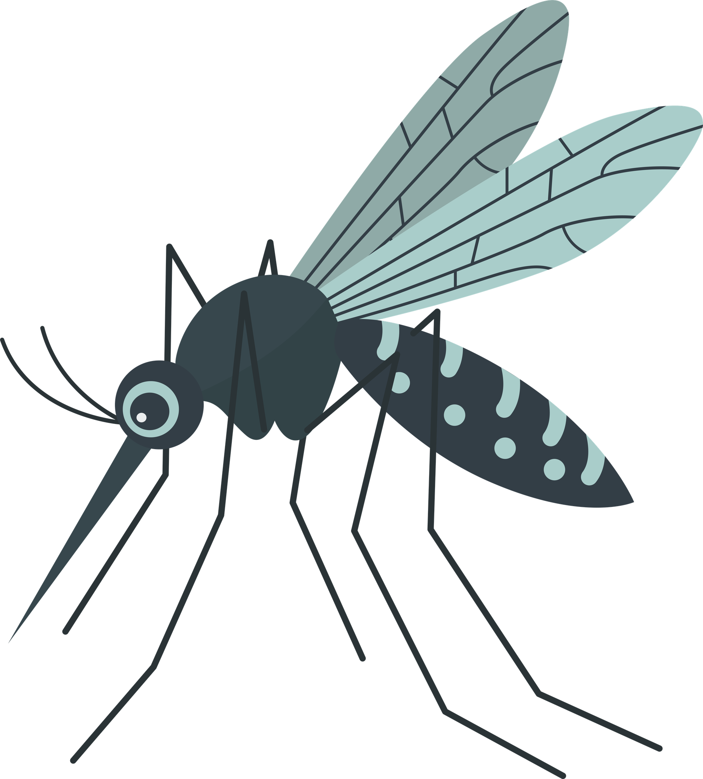
© 2026 あそんでバイリンガル！

Slide 30
か
ka /mosquito
© 2026 あそんでバイリンガル！

Slide 31

© 2026 あそんでバイリンガル！

Slide 32
が
ga /moth
© 2026 あそんでバイリンガル！

Slide 33
① Which is bigger?
👉どっちが おおきい？
© 2026 あそんでバイリンガル！

Slide 34
② Which is smaller?
👉どっちが ちいさい？
© 2026 あそんでバイリンガル！

Slide 35
③ Which is faster?
👉どっちが はやい？
© 2026 あそんでバイリンガル！

Slide 36
④ Which is slower?
👉どっちが おそい？
© 2026 あそんでバイリンガル！

Slide 37
⑤ Which is strong?
👉どっちが つよい？
© 2026 あそんでバイリンガル！

Slide 38
⑥ Which is cute?
👉どっちが かわいい？
© 2026 あそんでバイリンガル！

Slide 39
⑦ Which is scary?
👉どっちが こわい？
© 2026 あそんでバイリンガル！

Slide 40
⑧Which do you like?
👉どっちが すき？
© 2026 あそんでバイリンガル！

Slide 41
⑨Which is hard?
👉どっちが かたい？
© 2026 あそんでバイリンガル！

Slide 42
⑩ Which do you like?
👉どっちが すき？
© 2026 あそんでバイリンガル！

